Slide 1
Sistema de puntuación de puntos automática
Estudiantes: Roberto Estrada, Ariel Padilla.

Slide 2

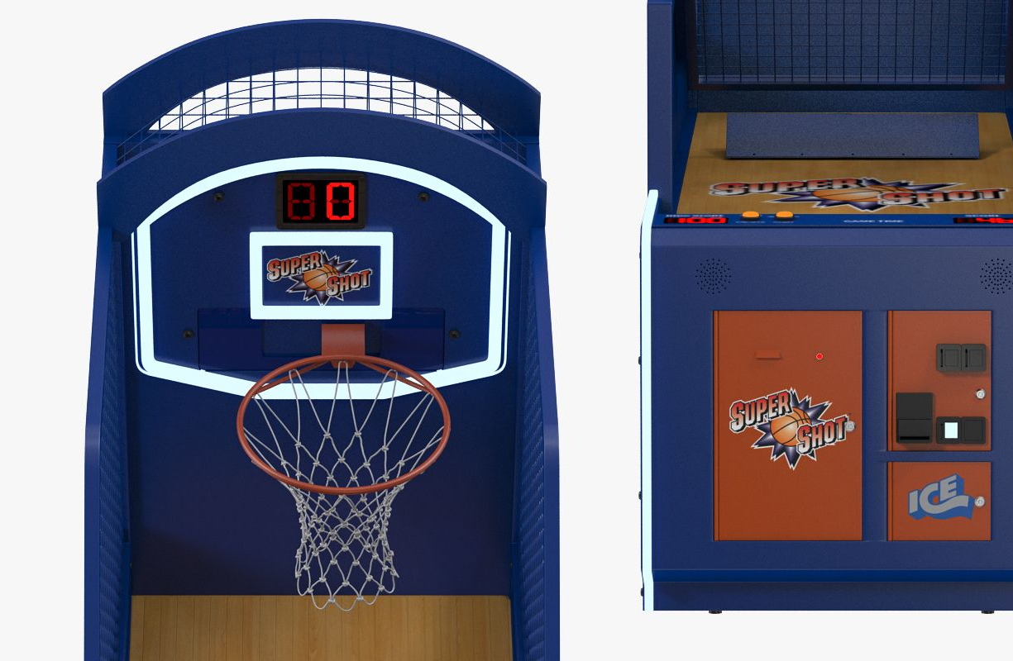
Desafío
Realizar un minijuego de baloncesto arcade 2J con un sistema integrado de puntuación automática, capaz de realizar un conteo dentro del rango de 0 a 9 puntos; decidiendo al ganador y reconociendo el puntaje de los jugadores.

Slide 3
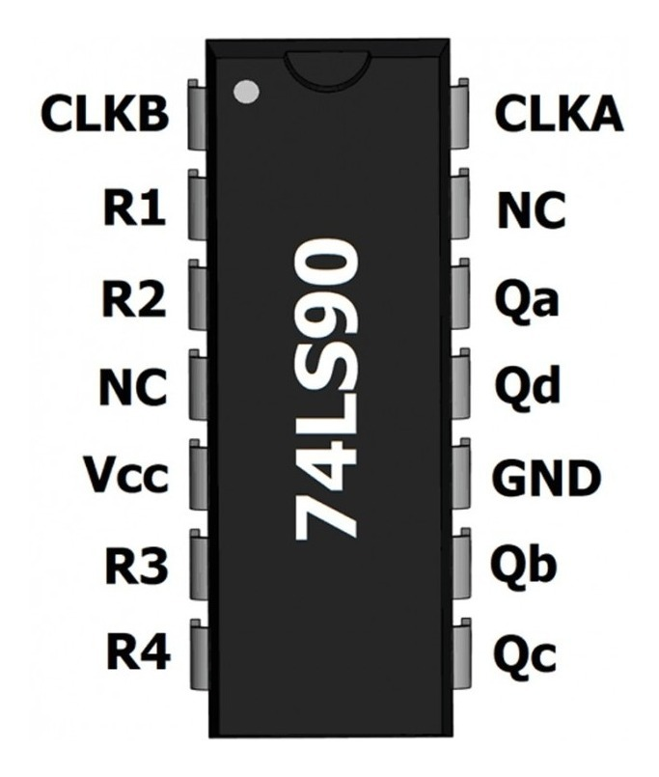
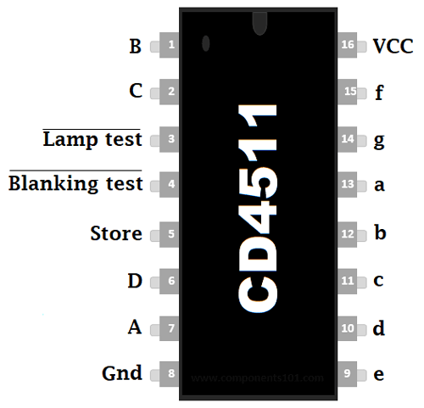
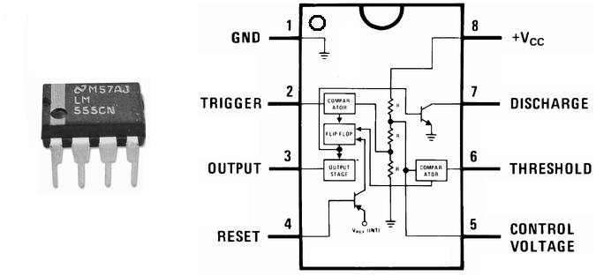
CI usados
NE555; Temporizador.
74LS90; Contador.
CD4511; Conversor de NBCD a display de 7 segmentos.

Slide 4

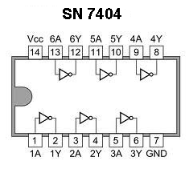
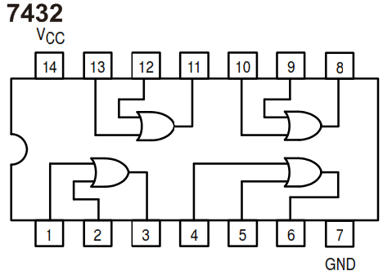
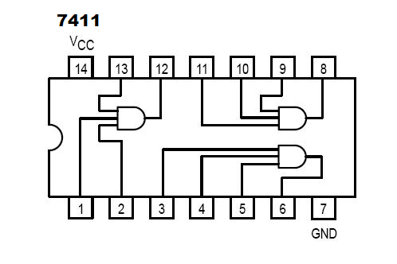
Compuertas lógicas usadas
Para las condiciones especificadas en el encendido de los leds, verde el ganador y rojo cada que el jugador anota 3 puntos; se usaron:

Slide 5
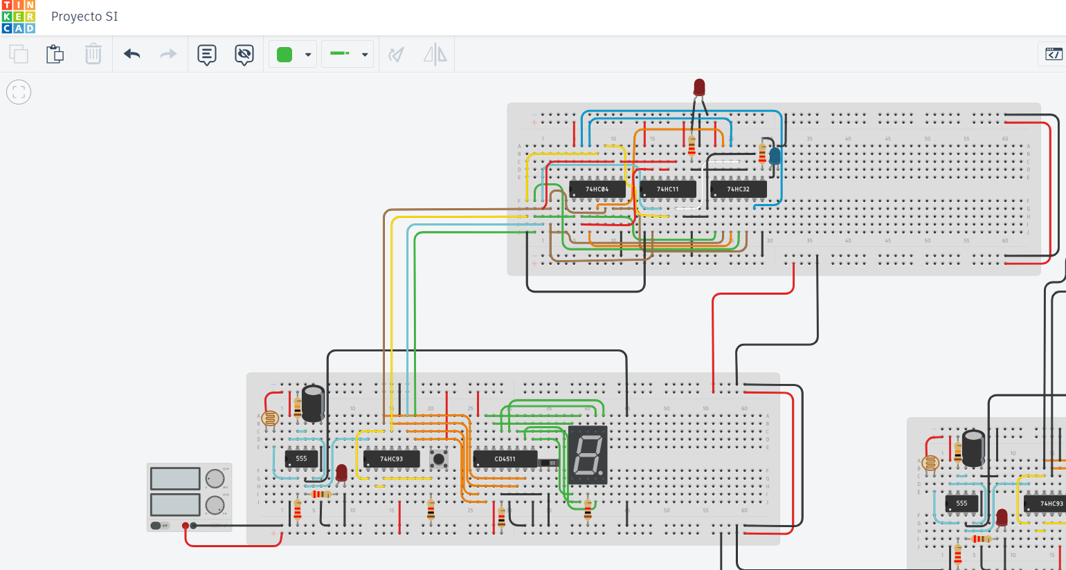

Circuito:

Slide 6
Posibles mejoras y adaptaciones
Añadir un potenciómetro para que pueda cambiarse la resistencia según la luminosidad del ambiente y jugar tranquilamente.
Ampliar más la cancha de básquet para que el juego sea más difícil y a la vez más entretenido
Agregar un segundo display para cada jugador y agregar un sistema el cual el jugador decidirá hasta cuantos puntos se jugará.

